Slide 1
Guide pour la famille
Dès le diagnostic
Prendre soin de votre enfant à la maison
Notes:
Prendre soin de votre enfant à la maison
Nous comprenons que cette période est accablante et stressante pour vous et votre famille.
Notre objectif est de vous aider à vous concentrer sur les informations les plus importantes dont vous avez besoin à cet instant.
Nous continuerons à examiner les informations importantes avec vous tout au long du traitement de votre enfant.
N’hésitez jamais à m’interrompre pour poser des questions, mais également pour poser des questions à tout membre de votre équipe soignante

Slide 2
Comment utiliser cet ensemble de diapositives
Insérez les numéros de téléphone de votre hôpital, les instructions en cas de fièvre et d’autres informations soulignées en jaune sur les diapositives. Vous pourrez éliminer la couleur jaune de la fenêtre de texte une fois que vous aurez saisi les informations concernant votre hôpital.
Ajoutez des diapositives spécifiques à l’hôpital selon les besoins.
Les diapositives du COG ne peuvent pas être modifiées, sauf pour y insérer des informations spécifiques à l’hôpital.
Vous pouvez imprimer chaque diapositive et les utiliser comme un tableau à feuilles. N’imprimez ou ne montrez que les diapositives qui sont appropriées pour le patient et la famille.
Vous pouvez également les visualiser sous forme de diaporama sur un ordinateur de bureau, un ordinateur portable ou une tablette et utiliser les liens de navigation. Chaque bloc de la diapositive intitulée « Table des matières » (Table of Contents) est un hyperlien vers le contenu correspondant. Pour les présentations sur ordinateur ou tablette, utilisez le bouton « Table des matières » pour revenir vers la page « Table des matières » et pouvoir naviguer vers le contenu approprié pour le patient et la famille auxquels vous les montrez (p. ex., Choisir la chambre pour examiner les informations relatives à la chambre et passez outre les diapositives sur le CCIP et le CVC externe si le patient n’a pas ces types de cathéters).
Notes:
Effacez cette diapositive avant d’imprimer ou de visualiser avec un patient ou sa famille.

Slide 3
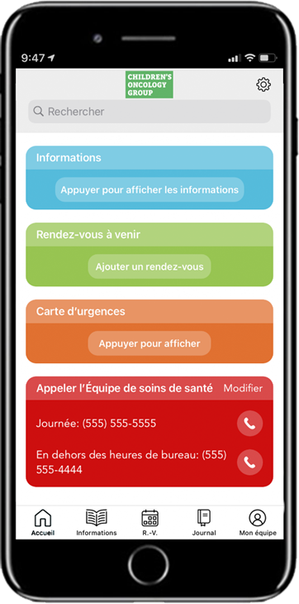
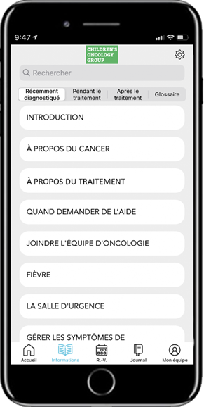
Ressources: Application COG KidsCare
Téléchargez l'application COG KidsCare depuis l'App Store d'Apple (pour les iPhones) ou depuis Google Play (pour les téléphones Android).
Notes:
L’Application COG KidsCare
Téléchargez l'application COG KidsCare depuis l'App Store d'Apple (pour les iPhones) ou depuis Google Play (pour les téléphones Android).

Slide 4
Qu’est-ce que
le cancer?
Qui appeler
à l’aide
Fatigue
Comment traite-t-on le cancer?
Quand appeler
à l’aide
Prévention
des infections
CCIP
(cathéter central inséré par voie périphérique)
Visites aux urgences
Précautions pendant le traitement
CVC
externe
Gestion
des symptômes
Administration
des médicaments
Chambre
Précautions pour les tumeurs cérébrales
Soins
des plaies
Notes:
Voici une liste des thèmes de ce programme. Vous pouvez cliquer sur chaque thème pour aller à la diapositive qui le concerne. Si vous souhaitez revenir à cette diapositive, cliquez sur le bouton Table of Contents (Table des matières) situé dans le coin supérieur droit de chaque diapositive.

Slide 5
Le cancer et son traitement
Notes:
Gestion des symptômes :
Notre objectif est la sécurité de votre enfant et son bien-être autant que possible pendant le traitement. En comprenant les effets secondaires du traitement, vous saurez comment soutenir votre enfant et quand appeler l’équipe de soins pour lui demander de l’aide. Il est TOUJOURS judicieux de demander de l’aide si votre enfant ne se sent pas bien ou se sent mal à l’aise, que votre enfant soit à l’hôpital ou à la maison.
Dans les prochaines diapositives, nous allons évoquer certains effets secondaires du traitement et la façon de gérer les symptômes.

Slide 6
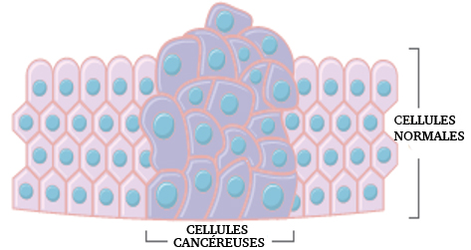
Qu’est-ce que le cancer?
Table des matières
Le cancer chez les enfants peut appartenir à l’un des trois groupes suivants :
Les leucémies sont des cancers des cellules hématopoïétiques
Les lymphomes sont des cancers du système immunitaire
Les tumeurs solides sont les cancers du cerveau, des os, des muscles, des organes ou d’autres tissus du corps
Notes:
Qu’est-ce que le cancer?
Le cancer est un nom unique qui désigne un groupe de maladies. Chaque type de cancer a son propre nom, son propre traitement et son propre pronostic (probabilité de répondre au traitement).
Les cancers touchant les enfants sont généralement divisés en trois groupes :
Les leucémies sont des cancers des cellules hématopoïétiques
Les lymphomes sont des cancers du système immunitaire
Les tumeurs solides sont les cancers du cerveau, des os, des muscles, des organes ou d’autres tissus du corps

Slide 7
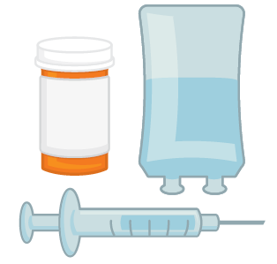
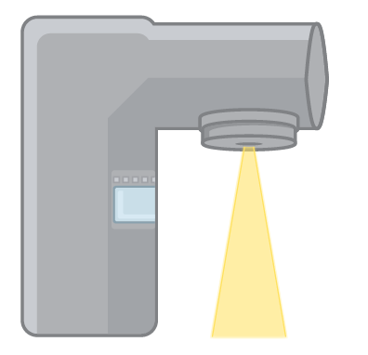
Comment traite-t-on le cancer?
Table des matières
Chaque type de cancer se soigne différemment.
Le traitement de votre enfant peut consister en un ou plusieurs des traitements suivants :
Chimiothérapie
Immunothérapie
Chirurgie
Radiothérapie
CCIP
CVC externe
Chambre
Notes:
Comment traite-t-on le cancer?
Chaque type de cancer des enfants sera traité différemment, en fonction de ce que les médecins considèrent être le meilleur traitement pour le type de cancer considéré. Votre enfant peut recevoir un ou plusieurs des traitements suivants à différents moments de sa thérapie.
Remarque : Concentrez-vous sur l’option de traitement appropriée pour le patient et la famille considérés.
La chimiothérapie est une médecine qui traite le cancer en arrêtant la croissance des cellules ou en détruisant les cellules.
La chimiothérapie peut être administrée de plusieurs façons, notamment :
par voie orale
dans une veine
par injection
dans le liquide céphalo-rachidien
Parlez à votre équipe de soins pour savoir comment la chimiothérapie de votre enfant lui sera administrée.
L’immunothérapie utilise le système immunitaire (cellules combattant les infections) ou des médicaments fabriqués en laboratoire à partir de cellules immunitaires pour combattre le cancer.
L’immunothérapie peut être administrée :
par voie orale
dans une veine
Parlez à votre équipe de soins pour savoir comment la chimiothérapie de votre enfant lui sera administrée.
Chirurgie : On a recours à différents types de chirurgie pour traiter le cancer.
Parfois, extraire la tumeur peut être le seul traitement nécessaire.
En général, la chimiothérapie, l’immunothérapie ou la radiothérapie sont aussi utilisées pour tuer toutes les cellules cancéreuses encore présentes dans l’organisme
La radiothérapie administre des rayons x de haute énergie qui endommagent et détruisent rapidement les cellules en croissance, telles que les cellules cancéreuses.
Cliquez sur le bouton du type de cathéter de votre patient pour être dirigé directement vers cette section.

Slide 8
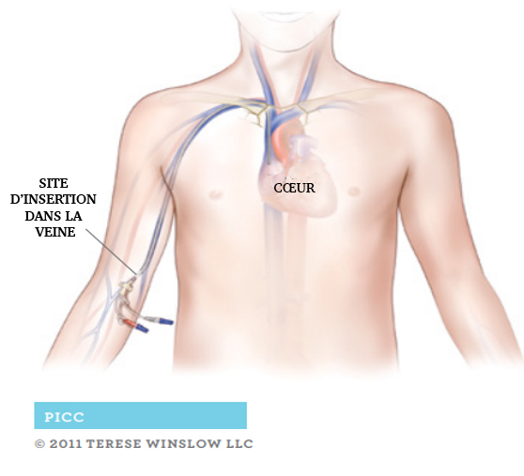
Cathéter veineux central (CVC) : CCIP
Table des matières
Notes:
Un cathéter veineux central offre un moyen sécuritaire d’administrer des médicaments, y compris de la chimiothérapie, par une veine.
Si votre enfant a un CCIP (cathéter central inséré par voie périphérique), votre infirmière vous apprendra comment prendre soin de ce cathéter à la maison, notamment comment couvrir le cathéter pour prendre le bain ou se doucher
N’utilisez jamais de ciseaux à proximité d’un cathéter ou d’un pansement
Si vous observez une cassure ou une fuite dans le cathéter, pincez immédiatement le cathéter au-dessus de la cassure. Appelez votre équipe de soins et emmenez votre enfant à l’hôpital ou à la clinique pour faire arranger le cathéter.

Slide 9
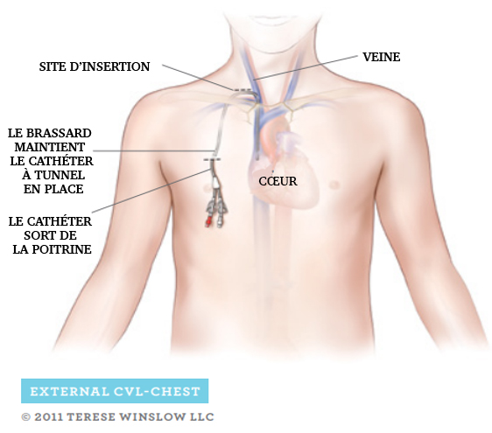
Cathéter veineux central (CVC) : CVC
Table des matières
Manchon assurant le maintien en place du cathéter tunnélisé
Cathéter veineux central extériorisé-Poitrine
Notes:
Un cathéter veineux central offre un moyen sécuritaire d’administrer des médicaments, y compris de la chimiothérapie, par une veine.
Si votre enfant a un CVC externe, votre infirmière vous apprendra comment entretenir ce cathéter à la maison, notamment comment le couvrir pour prendre le bain ou se doucher
N’utilisez jamais de ciseaux à proximité d’un cathéter ou d’un pansement
Si vous observez une cassure ou une fuite dans le cathéter, pincez immédiatement le cathéter au-dessus de la cassure. Appelez votre équipe de soins et emmenez votre enfant à l’hôpital ou à la clinique pour faire arranger le cathéter.

Slide 10
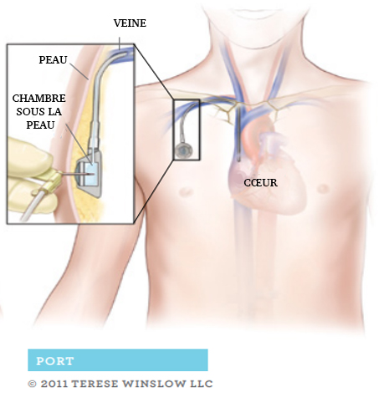
Cathéter veineux central : Chambre
Table des matières
Cathéter à chambre implantable
Notes:
Un cathéter veineux central offre un moyen sécuritaire d’administrer des médicaments, y compris de la chimiothérapie, par une veine.
Une chambre est un cathéter sous la peau. Une aiguille spéciale est insérée dans la chambre.
Si votre enfant a une chambre, on pourra vous demander d’appliquer une crème anesthésiante sur la peau au-dessus de la chambre avant que votre enfant ne vienne à la clinique ou aux urgences. La crème peut aider à faire pénétrer l’aiguille plus facilement dans la chambre pour votre enfant. Vérifiez avec l’infirmière de votre enfant s’il peut en avoir besoin.
Lorsque votre enfant n’est pas à l’hôpital ou à la clinique, l’aiguille ne reste pas dans la chambre. Votre enfant n’a pas de cathéter ni de tube hors de la peau.

Slide 11
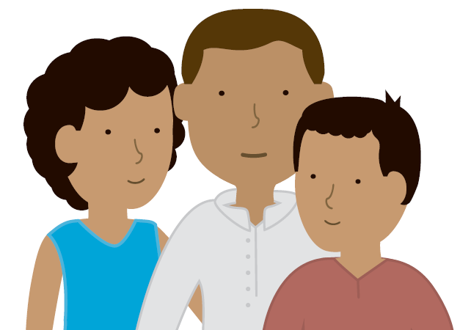
Parler du cancer avec votre enfant
Table des matières
La compréhension de ce qu’est le cancer et ses traitements dépend de l’âge de l’enfant ainsi que d’autres facteurs
Il est important que l’enfant connaisse le diagnostic et le plan de traitement qui le concernent
Les membres de l’équipe de soins peuvent vous aider
Parlez de vos besoins avec votre équipe de soins
Notes:
Parler du cancer avec votre enfant
Les enfants d’âges différents comprennent et réagissent différemment au cancer et à son traitement
De nombreux facteurs peuvent avoir une influence sur la façon dont votre enfant affrontera le cancer, notamment son âge, sa personnalité, son mode d’adaptation, son système de soutien et son plan de traitement
Les parents ont souvent du mal à parler du cancer à leur enfant
Nos nombreuses années d’expérience nous ont enseigné que ne pas dire la vérité à votre enfant peut être préjudiciable
Les enfants sentent rapidement lorsque quelque chose ne va pas. Ils ont besoin de savoir qu’ils peuvent faire confiance à leurs parents pour leur dire toujours la vérité.
Des membres de votre équipe soignante sont disponibles pour vous aider, vous et votre enfant, à affronter la situation
Parlez à votre équipe de soins de vos besoins afin d’obtenir le bon soutien

Slide 12
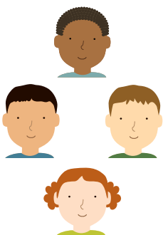
Essais cliniques
Table des matières
La plupart des enfants atteints de cancer sont traités dans le cadre d’essais cliniques
Le Children’s Oncology Group mène des essais cliniques
L’objectif est d’améliorer le traitement et le soutien aux enfants atteints de cancer
Le médecin et l’équipe de soins de votre enfant vous diront s’il existe des essais cliniques disponibles pour votre enfant
Vous pouvez choisir de participer ou de ne pas participer
Notes:
Essais cliniques
La plupart des enfants atteints de cancer sont traités dans le cadre d’essais cliniques
Les essais cliniques sont des travaux de recherche effectués pour aider l’équipe de soins à comprendre des maladies comme le cancer, et comment les traiter au mieux
De nombreux progrès des traitements des cancers de l’enfance sont possibles grâce aux essais cliniques
Le Children’s Oncology Group est le plus grand groupe d’essais cliniques pédiatriques au monde; COG a traité plus d’enfants atteints de cancer qu’aucune autre organisation
Des médecins, des infirmiers et d’autres experts dans le monde travaillent sans relâche pour améliorer continuellement les traitements des cancers de l’enfance
Votre médecin et votre équipe de soins vous diront s’il existe des essais cliniques disponibles pour votre enfant
Vous pouvez toujours choisir que votre enfant participe ou non à un essai clinique
Si vous choisissez de participer à un essai clinique, vous devrez d’abord donner votre autorisation. Cela s’appelle un consentement éclairé.
Parlez avec votre équipe de soins pour plus d’informations.

Slide 13
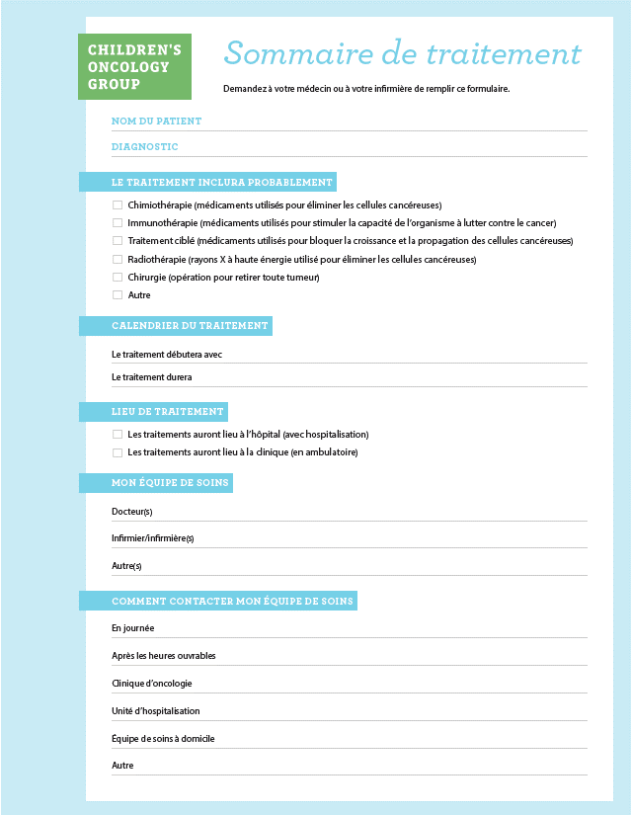
Présentation des traitements
Table des matières
Demandez à votre équipe soignante de vous aider à remplir le Sommaire du traitement de votre enfant
Conservez-le avec vous
Présentez-le chaque fois que cela est nécessaire, comme lorsque vous vous rendez aux urgences
Notes:
Cette page d’Aperçu du traitement est incluse au début du Nouveau guide de diagnostic
Vous pouvez l’utiliser pour noter le diagnostic et les informations importantes relatives au traitement de votre enfant
Vous pouvez également y noter les numéros de téléphone à appeler lorsque vous avez besoin d’aide
Demandez à votre équipe soignante de vous aider à remplir la page de l’Aperçu du traitement avant de rentrer chez vous
Gardez la page de l’Aperçu du traitement avec vous pour la montrer en cas de besoin, comme lorsque vous vous rendez aux urgences par exemple

Slide 14
Qui appeler
à l’aide
Notes:
Gestion des symptômes :
Notre objectif est la sécurité de votre enfant et son bien-être autant que possible pendant le traitement. En comprenant les effets secondaires du traitement, vous saurez comment soutenir votre enfant et quand appeler l’équipe de soins pour lui demander de l’aide. Il est TOUJOURS judicieux de demander de l’aide si votre enfant ne se sent pas bien ou se sent mal à l’aise, que votre enfant soit à l’hôpital ou à la maison.
Dans les prochaines diapositives, nous allons évoquer certains effets secondaires du traitement et la façon de gérer les symptômes.

Slide 15
Comment contacter votre équipe de soins
Table des matières
En journée : _____________________________
En dehors des heures ouvrables : ____________
Autre : __________________________________
Notes:
Comment contacter votre équipe de soins
Il est important de savoir qui appeler si votre enfant se trouve en situation d’urgence ou a besoin de soins immédiats.
Conservez ces numéros de téléphone importants avec vous à tout moment.
Vous pouvez écrire ces numéros de téléphone sur votre page d’Aperçu du traitement.
Si votre enfant sera confié à une autre personne que vous, assurez-vous que cette autre personne a ces numéros de téléphone importants et qu’elle comprend quand appeler à l’aide.
Remarque : Indiquez les informations spécifiques à votre hôpital ici. Vous pourrez éliminer la couleur jaune de la fenêtre de texte une fois que vous aurez saisi les informations concernant votre hôpital.

Slide 16
Quand appeler
à l’aide
Notes:
Gestion des symptômes :
Notre objectif est la sécurité de votre enfant et son bien-être autant que possible pendant le traitement. En comprenant les effets secondaires du traitement, vous saurez comment soutenir votre enfant et quand appeler l’équipe de soins pour lui demander de l’aide. Il est TOUJOURS judicieux de demander de l’aide si votre enfant ne se sent pas bien ou se sent mal à l’aise, que votre enfant soit à l’hôpital ou à la maison.
Dans les prochaines diapositives, nous allons évoquer certains effets secondaires du traitement et la façon de gérer les symptômes.

Slide 17
Aide d’urgence
Table des matières
Appelez le
9-1-1
Appelez immédiatement le 911 si votre enfant :
ne respire pas ou a de graves difficultés à respirer
a les lèvres et/ou la peau d’apparence bleue
a des convulsions
ne se réveille pas après que vous ayez essayé de le réveiller
Notes:
Aide d’urgence
Les enfants atteints de cancer développent parfois des symptômes qui sont des signes avant-coureurs d’une maladie grave. Votre équipe de soins considère ces symptômes comme un signe d’urgence. En cas d’urgence, vous devez agir sans attendre.
Appelez immédiatement le 911 si votre enfant :
ne respire pas ou a de graves difficultés à respirer
a les lèvres et/ou la peau d’apparence bleue
fait une crise d’épilepsie (et que l’on ne vous a pas dit comment gérer cela à la maison)
ne se réveille pas après que vous avez essayé de le réveiller - cela s’appelle une « perte de conscience »
Remarque : Cette diapositive s’applique aux hôpitaux des États-Unis et du Canada. Veuillez insérer la diapositive d’intervention d’urgence appropriée pour l’hôpital dans d’autres pays.

Slide 18
Table des matières
Quand appeler immédiatement à l’aide
Insérez les numéros de téléphone de
votre hôpital/clinique ici :
Fièvre :
Insérez les consignes de votre hôpital
en cas de fièvre
Appelez
sans attendre!
Frissons (grelotement)
N’attendez pas l’ouverture de la clinique
Notes:
Quand appeler immédiatement à l’aide
La fièvre peut être le signe d’une infection grave.
Les enfants qui suivent un traitement contre le cancer courent un risque élevé de contracter de graves infections.
Si votre enfant a de la fièvre et ne reçoit pas immédiatement des soins médicaux, il pourrait tomber très malade et sa vie pourrait être en danger.
Appelez immédiatement votre équipe de soins si votre enfant a de la fièvre. N’attendez pas l’ouverture de la clinique.
Ne donnez PAS d’aspirine (salicylate), d’acétaminophène (Tylenol®) ou d’ibuprofène (Motrin®, Advil® et Pediaprofen™) à votre enfant, à moins que votre équipe de soins ne vous en instruise.
Parfois, une infection peut avoir lieu sans fièvre. Chaque fois que votre enfant a des frissons ou que vous êtes inquiets car il/elle n’a pas l’air bien, même s’il/elle ne présente aucune fièvre, appelez immédiatement votre équipe de soins. N’attendez pas l’ouverture de la clinique.
Si votre enfant tombe malade ou a de la fièvre, il pourrait devoir être admis à l’hôpital pour un traitement antibiotique et des soins.
Remarque : Indiquez les numéros de téléphone de votre hôpital/clinique. Vous pourrez éliminer la couleur jaune de la fenêtre de texte une fois que vous aurez saisi les informations concernant votre hôpital.
Remarque : Indiquez les instructions en cas de fièvre de votre hôpital. Vous pourrez éliminer la couleur jaune de la fenêtre de texte une fois que vous aurez saisi les informations concernant votre hôpital.

Slide 19
Prendre la température de votre enfant
Table des matières
Ayez un thermomètre en état de marche
Apprenez comment prendre la température de votre enfant
Vérifiez la température de votre enfant s'il a chaud ou s'il n'a pas l'air ou ne se sent pas bien.
Ne prenez pas la température par voie rectale
Notes:
Prendre la température de votre enfant :
Assurez-vous d’avoir un thermomètre qui fonctionne chez vous, et que vous savez comment l’utiliser.
Prenez la température de votre enfant s’il est chaud au toucher ou s’il n’a pas l’air bien ou ne se sent pas bien.
Prenez la température comme votre équipe de soins vous l’a enseigné.
Ne prenez pas la température par voie rectale car cela pourrait causer des saignements ou une infection.

Slide 20
Table des matières
Quand appeler immédiatement à l’aide
Insérez les numéros de téléphone de
votre hôpital/clinique ici :
Difficultés à respirer
Saignements qui ne s’arrêtent pas d’eux-mêmes au bout de 5 à 10 minutes
Appelez
sans attendre!
N’attendez pas l’ouverture de la clinique
Notes:
Appelez immédiatement votre équipe de soins si votre enfant a :
Difficultés à respirer
des saignements qui ne s’arrêtent pas d’eux-mêmes dans les 5 à 10 minutes

Slide 21
Table des matières
Quand appeler immédiatement à l’aide
Insérez les numéros de téléphone de
votre hôpital/clinique ici :
Modification du comportement
Modification soudaine de la vision
Maux de tête intenses ou répétés
Appelez
sans attendre!
N’attendez pas l’ouverture de la clinique
Notes:
Appelez immédiatement votre équipe de soins si votre enfant a :
une modification du comportement, telle qu’une somnolence ou une irritabilité extrêmes, ou une incohérence des propos
une modification soudaine de la vision
des maux de tête intenses ou fréquents

Slide 22
Table des matières
Quand appeler immédiatement à l’aide
Insérez les numéros de téléphone de
votre hôpital/clinique ici :
Faiblesse nouvelle
Douleurs incontrôlables
Bris ou fuite dans le cathéter veineux central
Appelez
sans attendre!
N’attendez pas l’ouverture de la clinique
Notes:
Appelez immédiatement votre équipe de soins si votre enfant a :
une nouvelle faiblesse du visage, d’un bras ou d’une jambe
des douleurs non contrôlées par les médicaments prescrits
Cassure ou fuite dans le cathéter veineux central

Slide 23
Table des matières
Quand appeler immédiatement à l’aide
Insérez les numéros de téléphone de
votre hôpital/clinique ici :
Vomissements ou diarrhée répétés
Incapacité à boire des liquides
Exposition à la varicelle ou au zona
Appelez
sans attendre!
N’attendez pas l’ouverture de la clinique
Notes:
Appelez immédiatement votre équipe de soins si votre enfant a :
Vomissements ou diarrhée répétés
une incapacité à boire des liquides
ou a été exposé à la varicelle ou à l’herpès zoster
Pour l’un quelconque de ces problèmes, souvenez-vous d’appeler immédiatement votre équipe de soins. N’attendez pas l’ouverture de la clinique!

Slide 24
Table des matières
Quand appeler à l’aide
Insérez les numéros de téléphone de
votre hôpital/clinique ici :
Si vous hésitez ou si vous êtes inquiets à propos de quoi que ce soit, il vaut mieux appeler!
Appelez
Appelez
Appelez
Notes:
Si vous hésitez ou si vous êtes inquiets sur quoi que ce soit, il vaut mieux appeler que ne pas appeler!

Slide 25
Table des matières
Visites aux urgences (SU)
Parlez de votre enfant au personnel du SU, et notamment des points suivants:
Type de cancer
Dernier traitement
La fièvre requiert des soins immédiats,
ce qui comprend souvent l’administration
d’antibiotiques
Pas d’attente dans des salles avec d’autres personnes qui pourraient être malades
Pas de prise de température ou de médicaments par voie rectale
Notes:
Visites aux urgences (SU)
Si votre enfant a de la fièvre ou pour tout autre type d’urgence, votre équipe de soins pourra vous dire de vous rendre aux urgences.
Lorsque vous arrivez aux urgences, dites-leur :
le type de cancer de votre enfant
la date du traitement le plus récent de votre enfant contre le cancer
que votre enfant doit être examiné immédiatement en raison d’une fièvre et qu’on doit lui administrer rapidement des antibiotiques
que votre enfant ne peut pas attendre dans une salle avec d’autres personnes qui pourraient être malades
que votre enfant ne peut pas recevoir de lavement, de suppositoire ou de prise de température rectale
Demandez à votre équipe de soins une lettre qui explique le diagnostic de votre enfant et ses besoins éventuels aux urgences. Apportez cette lettre avec vous à chaque fois que vous emmenez votre enfant aux urgences.
Emportez la page de l’Aperçu du traitement avec vous lorsque vous vous rendez aux urgences.

Slide 26
Gestion des symptômes
Notes:
Gestion des symptômes :
Notre objectif est la sécurité de votre enfant et son bien-être autant que possible pendant le traitement. En comprenant les effets secondaires du traitement, vous saurez comment soutenir votre enfant et quand appeler l’équipe de soins pour lui demander de l’aide. Il est TOUJOURS judicieux de demander de l’aide si votre enfant ne se sent pas bien ou se sent mal à l’aise, que votre enfant soit à l’hôpital ou à la maison.
Dans les prochaines diapositives, nous allons évoquer certains effets secondaires du traitement et la façon de gérer les symptômes.

Slide 27
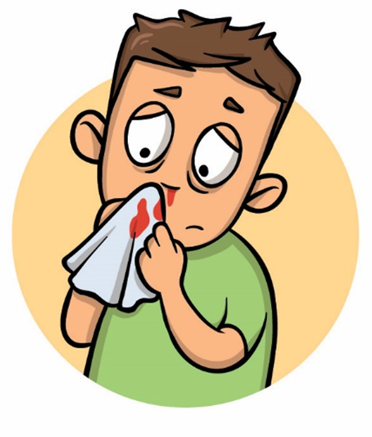
Table des matières
Saignements et fatigue intense
Appelez si votre enfant présente un ou plusieurs des symptômes suivants :
Grande fatigue
Pâleur
Étourdissements
Maux de tête prononcés
Contusions
Petits points rouges sur la peau
Saignements du nez, des gencives ou autour du cathéter veineux central
Appelez immédiatement en cas de saignements qui ne s’arrêtent pas d’eux-mêmes au bout de 5 à 10 minutes
Notes:
Saignements et fatigue intense
La chimiothérapie peut faire baisser la numération globulaire de votre enfant. Cela peut causer des saignements ou un état de fatigue intense chez votre enfant.
Appelez votre équipe de soins si votre enfant :
se sent très fatigué
est pâle
se plaint de maux de tête ou de vertiges
a plus d’ecchymoses que d’habitude
présente de petits points rouges sur la peau
a des saignements de nez, des gencives ou autour du cathéter veineux central
Appelez immédiatement votre équipe de soins si votre enfant a des saignements qui ne s’arrêtent pas d’eux-mêmes au bout de 5 à 10 minutes.

Slide 28
Table des matières
Pour prévenir les saignements :
Évitez les jeux violents et les sports de contact
Utilisez une brosse à dents souple
Évitez d’administrer de l’aspirine ou de l’ibuprofène
Notes:
Pour prévenir les saignements :
éviter les jeux violents et les sports de contact
utilisez une brosse à dents souple
évitez de donner à votre de l’aspirine ou de l’ibuprofène pendant les périodes où ses numérations globulaires sont faibles

Slide 29
Table des matières
Douleurs
Appelez si votre enfant présente un ou plusieurs des symptômes suivants :
Douleur nouvelle ou croissante
Douleur qui ne s’améliore pas malgré les analgésiques qui vous ont été prescrits
Notes:
Les douleurs chez les enfants atteints de cancer peuvent avoir de nombreuses causes. Les cellules cancéreuses du corps peuvent causer des douleurs osseuses ou des tissus. Certains effets secondaires des traitements contre le cancer, tels que les ulcères buccaux ou les lésions cutanées, peuvent être douloureux. Les suites de certaines chirurgies peuvent également être douloureuses.
Appelez votre équipe de soins si votre enfant a :
une douleur nouvelle ou croissante
une douleur qui ne s’améliore pas malgré les analgésiques qui vous ont été donnés pour les utiliser à la maison

Slide 30
Table des matières
Nausées, vomissements et diarrhée
Utilisez les médicaments qui vous ont été remis par votre équipe de soins
Donnez de petites gorgées de liquides clairs et froids
Proposez de petites bouchées d’aliments faciles à digérer, tels que :
Craquelins
Riz
Notes:
Nausées, vomissements et diarrhée
La thérapie contre le cancer peut causer des nausées, des vomissements et de la diarrhée (selles fréquentes et aqueuses).
Vous pouvez être envoyé(e)s chez vous avec des médicaments à administrer à votre enfant pour soulager ses nausées et ses vomissements ou sa diarrhée. Respectez scrupuleusement les instructions.
Si votre enfant a des nausées, des vomissements ou de la diarrhée, vous pouvez également lui proposer de petites gorgées de liquides clairs et frais ou de petites bouchées d’aliments qui sont faciles à digérer, tels que des biscuits salés ou du riz.

Slide 31
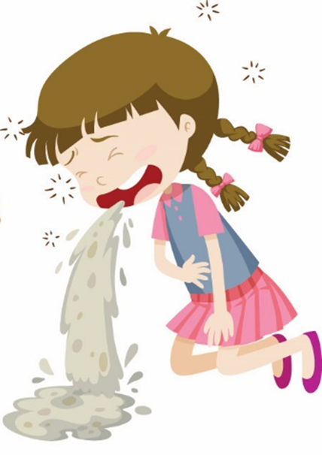
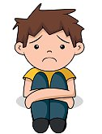
Table des matières
Déshydratation
Appelez immédiatement si votre enfant a :
La bouche ou les lèvres sèches
Pas de larmes lorsqu’il/elle pleure
Une urine moins fréquente que d’habitude
Une urine foncée
Vomissements ou diarrhée répétés
Une incapacité à boire des liquides
Notes:
Déshydratation :
Les vomissements et la diarrhée peuvent faire courir à votre enfant un risque de déshydratation (trop peu de liquide dans le corps).
Appelez votre équipe de soins si votre enfant présente des signes de déshydratation, en particulier :
la bouche ou les lèvres sèches
pas de larmes lorsqu’il/elle pleure
une urine moins fréquente que d’habitude
une urine foncée
des vomissements ou une diarrhée fréquents
une incapacité à boire des liquides

Slide 32
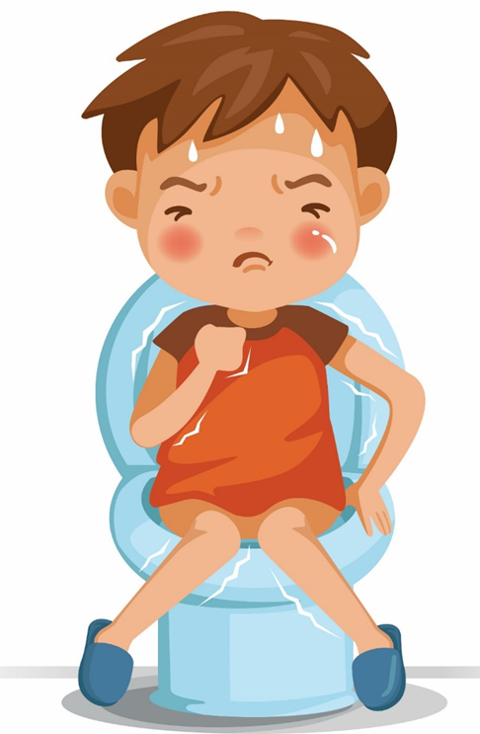
Table des matières
Constipation
Appelez si votre enfant présente un ou plusieurs des symptômes suivants :
Une modification des habitudes d’évacuation des selles (pas aussi souvent, pas autant)
Des douleurs lorsqu’il/elle va a la selle
Des selles dures même après avoir pris des médicaments contre la constipation
Notes:
La constipation survient lorsqu’un enfant a des selles (excréments) dures qui ont lieu moins souvent que d’habitude.
La chimiothérapie (telle que la vincristine) et d’autres médicaments (tels que les analgésiques) peuvent provoquer de la constipation.
Suivez les instructions pour tous les médicaments que l’on vous donne contre la constipation à la maison.
Appelez votre équipe de soins si votre enfant a :
une modification des habitudes d’évacuation des selles (pas aussi souvent, pas autant)
des douleurs lorsqu’il/elle va a la selle
des selles dures même après avoir pris des médicaments contre la constipation

Slide 33
Table des matières
Perte des cheveux
Les poils d’autres parties du corps peuvent également être affectés
Couper les cheveux aussi courts que possible peut aider
Les cheveux repoussent en général lorsque :
Le traitement devient moins intense, ou
Après la fin du traitement
Notes:
Perte des cheveux :
Certains types de traitements du cancer peuvent causer une perte ou une raréfaction des cheveux.
La perte de cheveux est différente pour chaque enfant, mais peut commencer dès 7 à 10 jours après le début du traitement. Les poils d’autres parties du corps peuvent également être affectés.
Certains enfants et certains parents préfèrent couper les cheveux aussi courts que possible lorsqu’ils commencent à tomber.
Les cheveux repoussent généralement lorsque les traitements du cancer deviennent plus légers, ou lorsque le traitement est terminé.

Slide 34
Table of Contents
Fatigue

Slide 35
Fatigue
Table of Contents
La fatigue peut avoir plusieurs causes
le traitement contre le cancer ;
une formule sanguine basse ;
une alimentation insuffisante ;
de la fièvre ;
des douleurs ;
le manque de sommeil ;
un sommeil de mauvaise qualité ;
les médicaments ;
l'inquiétude ou la dépression ;
l'envie de trop en faire ;
le manque d'activité physique.
Notes:
Bon nombre d’enfants atteints d’un cancer sont fatigués pendant et après leur traitement. Pour décrire leur fatigue, les enfants peuvent dire qu’ils sont fatigués ou qu’ils se sentent faibles. Les enfants ont également décrit la fatigue comme un manque d'énergie pour faire les choses qu'ils aiment, ou même pour parler et être avec d'autres personnes. La fatigue peut avoir plusieurs causes :
le traitement contre le cancer (chirurgie, chimiothérapie ou radiothérapie) ;
une formule sanguine basse ;
une alimentation insuffisante ;
de la fièvre ;
des douleurs ;
le manque de sommeil ;
un sommeil de mauvaise qualité ;
les médicaments
l’inquiétude ou la dépression ;
l’envie de trop en faire ;
le manque d’activité physique.

Slide 36
Gérer la fatigue
Table of Contents
Vous pouvez aider votre enfant de nombreuses façons
Encouragez-le à pratiquer une activité physique chaque jour.
Si votre enfant n’a pas beaucoup d’appétit, proposez-lui des aliments sains toutes les deux ou trois heures quand qu’il est réveillé.
Essayez de lui faire prendre les collations les plus nourrissantes possibles.
Évitez de lui donner de la caféine
Instaurez un rituel au moment du couchere
Notes:
Si votre enfant est fatigué, prévenez votre médecin. Vous pouvez aider votre enfant de nombreuses façons.
Lorsque cela est possible, encouragez-le à pratiquer une activité physique chaque jour.
Un physiothérapeute peut proposer un programme d’exercices qui permettra à votre enfant d’améliorer sa force et son endurance.
Si votre enfant n’a pas beaucoup d’appétit, proposez-lui des aliments sains toutes les deux ou trois heures quand qu’il est réveillé.
Essayez de lui faire prendre les collations les plus nourrissantes possibles. Demandez conseil à votre diététiste.
Évitez de lui donner de la caféine: cela inclut le thé, le café, les sodas et les boissons énergisantes.
Instaurez un rituel au moment du coucher et assurez-vous que votre enfant dorme beaucoup la nuit.
Heures de sommeil recommandées pour les enfants en bonne santé :
3-5 ans : 10-13 heures/nuit
6-13 ans : 9-12 heures/nuit
14-17 ans : 8-10 heures/nuit
Les enfants souffrant de fatigue peuvent avoir besoin de plus de sommeil que ces recommandations ou de faire une sieste pendant la journée.
Si votre enfant a mal et que cela l’empêche de dormir, parlez-en avec votre équipe soignante.

Slide 37
Gérer la fatigue
Table of Contents
Activité physique
de simples mouvements que les enfants font déjà
la marche
le jeu
la danse
contribue à améliorer l'humeur
contribue à réduire la fatigue
contribue à créer des liens avec les amis et la famille
Certaines activités peuvent être limitées ou restreintes en fonction du type de cancer ou du traitement
Notes:
Il est important que votre enfant reste physiquement actif pendant qu'il reçoit un traitement contre le cancer. L'activité physique peut consister en de simples mouvements que les enfants font déjà, comme le jeu et la danse.
L'activité physique contribue non seulement à la récupération physique, mais aussi à améliorer l'humeur, à réduire la fatigue et à créer des liens avec les amis, les frères et sœurs et la famille. Certaines activités peuvent être limitées ou restreintes en fonction du type de cancer, du traitement ou de tout dispositif médical dont votre enfant peut être équipé (comme un port ou une sonde gastrique).
Discutez-en avec votre équipe soignante pour savoir quelle activité physique convient le mieux à votre enfant. La marche est généralement acceptable, l'objectif étant d'augmenter le nombre de pas et de diminuer le temps passé en position assise ou allongée. Si votre enfant a des douleurs ou des difficultés à se mouvoir, demandez à votre médecin de l'orienter vers une thérapie physique.

Slide 38
Table des matières
Prévention
des infections
Notes:
Prévention des infections :
Que ce soit à l’école, à la maison ou dans votre communauté, votre enfant sera exposé à des germes.
Nous avons tous des germes sur notre peau ainsi que dans notre bouche et nos intestins (boyaux).
Les germes se trouvent aussi dans l’environnement et chez les personnes atteintes d’infections.
Les enfants traités pour un cancer ne peuvent pas se défendre aussi bien contre les germes que les enfants sains.
Il est donc très important de prévenir les infections.

Slide 39
Table des matières
Lavage des mains
Le lavage des mains aide à prévenir les infections
Lavez-vous souvent les mains à l’eau et au savon et/ou utilisez
un désinfectant pour les mains :
Après être allé aux toilettes
Avant d’administrer des soins à votre enfant
Avant de préparer les médicaments de votre enfant
Avant de préparer les aliments de votre enfant
Notes:
Lavage des mains :
Le moyen le plus efficace pour prévenir les infections est d’avoir les mains propres en permanence et d’aider votre enfant à en faire de même.
Pour prévenir la propagation de germes d’une personne à l’autre, encouragez votre enfant, les membres de votre famille et les visiteurs à :
se laver souvent les mains à l’eau et au savon et/ou utiliser un désinfectant pour les mains :
Après être allé aux toilettes
Avant d’administrer des soins à votre enfant
Avant de préparer les médicaments de votre enfant
Avant de préparer les aliments de votre enfant

Slide 40
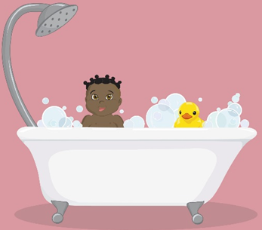
Table des matières
Hygiène
Rappelez à votre enfant :
De ne pas partager de tasses, de bouteilles d’eau ou de couverts avec d’autres personnes
De ne pas partager sa brosse à dents avec quiconque
De prendre un bain ou une douche régulièrement, comme indiqué par votre équipe soignante
De ne pas partager
des tasses ou des ustensiles
De prendre des bains ou
de se doucher régulièrement
Notes:
Hygiène :
Il est également important de rappeler à votre enfant :
de ne pas partager de tasses, de bouteilles d’eau ou de couverts avec d’autres personnes
de ne pas partager sa brosse à dents avec quiconque
de prendre un bain ou une douche régulièrement, comme indiqué par votre équipe soignante

Slide 41
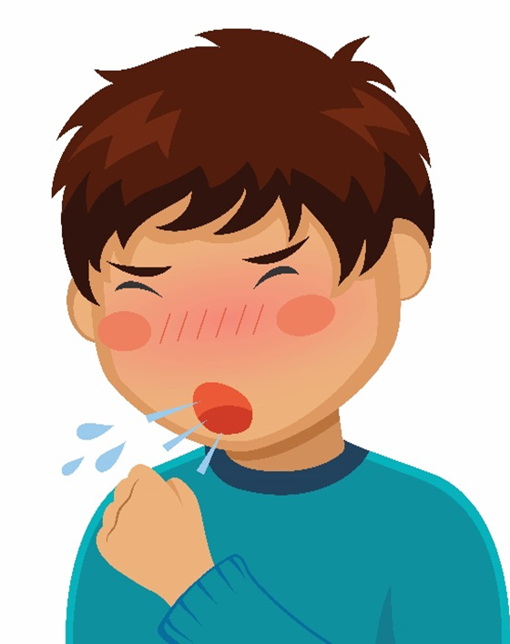
Table des matières
Dépister les infections chez les visiteurs
Prévenez les amis et les visiteurs avant qu’ils n’arrivent
Votre enfant peut recevoir des visites, sauf si les visiteurs ont :
Fièvre
Écoulement nasal
Toux
Diarrhée
Éruption cutanée
Autres symptômes de maladie
Ont été récemment exposés à une maladie infectieuse
Notes:
Dépister les infections chez les visiteurs et les amis :
Nous encourageons votre enfant à continuer à recevoir des visites, y compris d’autres enfants
Assurez-vous de :
demander à l’avance si le visiteur ou l’ami est malade ou a été exposé à une infection
Toute personne ayant de la fièvre, le nez qui coule, de la toux, une diarrhée ou une éruption cutanée ne doit pas rendre visite à votre enfant

Slide 42
Table des matières
Soins des animaux
Votre enfant ne doit pas nettoyer :
Les cages d’animaux ou d’oiseaux
Les aquariums
Les litières de chats ou les excréments d’animaux
Si vous vivez dans une ferme :
Parlez avec votre équipe de soins pour recevoir des conseils de sécurité pour votre enfant
Ne manipulez pas
d’excréments d’animaux
Notes:
Soins des animaux :
Si votre famille a un animal de compagnie, votre enfant ne doit pas en nettoyer la cage (telle que cage d’oiseau ou aquarium de tortue), vider des litières de chats ou manipuler des excréments d’animaux.
Les excréments d’animaux peuvent comporter des germes qui peuvent être transmis à votre enfant.
Si vous vivez dans une ferme, parlez à votre équipe des soins sur les mesures de sûreté supplémentaires que vous pourriez avoir à prendre lorsque vous travaillez avec des animaux.

Slide 43
Table des matières
Précautions pendant le traitement
Notes:
Prévention des infections :
Que ce soit à l’école, à la maison ou dans votre communauté, votre enfant sera exposé à des germes.
Nous avons tous des germes sur notre peau ainsi que dans notre bouche et nos intestins (boyaux).
Les germes se trouvent aussi dans l’environnement et chez les personnes atteintes d’infections.
Les enfants traités pour un cancer ne peuvent pas se défendre aussi bien contre les germes que les enfants sains.
Il est donc très important de prévenir les infections.

Slide 44
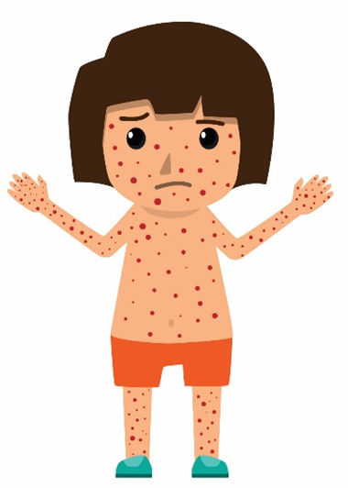
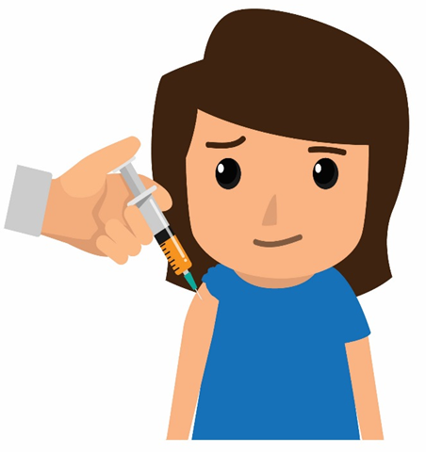
Table des matières
Précautions pendant le traitement
Se laver
les dents
régulièrement
Appelez si vous ou votre enfant avez été exposé(e) au
virus de la
varicelle
Parlez de vos besoins avec votre équipe de soins
Notes:
Soins dentaires :
Assurez l’hygiène des dents, de la bouche et des gencives de votre enfant.
Votre enfant doit se brosser les dents après chaque repas et avant de se coucher avec une brosse à dents souple et du dentifrice.
Parlez avec votre équipe de soins avant d’emmener votre enfant chez le dentiste.
Vaccinations :
Votre enfant ne doit pas recevoir certains vaccins pendant qu’il reçoit un traitement contre le cancer.
On recommande généralement un vaccin anti-grippal pour votre enfant et tous les membres de votre famille.
Parlez avec votre équipe de soins avant de faire vacciner votre enfant.
Exposition à la varicelle :
Si votre enfant a été en contact avec toute personne atteinte de varicelle ou d’un zona, appelez immédiatement votre équipe de soins.
Il est possible que votre enfant ait besoin de prendre des médicaments pour être protégé contre la varicelle. Pour que ce médicament fonctionne, votre enfant doit le prendre aussi vite que possible après le contact.

Slide 45
Table des matières
Précautions pendant le traitement
Prenez ces précautions pendant 48 heures
après la dernière dose de chimiothérapie :
Portez des gants lorsque
vous manipulez des déchets corporels
Fermez le couvercle,
tirez deux fois la chasse
Lavez séparément
les vêtements souillés
Notes:
Sécurité en matière de chimiothérapie :
La chimiothérapie quitte le corps par l’urine, les selles et les vomissements.
C’est pourquoi, lorsque votre enfant est en séance de chimiothérapie et pendant 48 heures après la dernière dose, il est important de prendre les précautions suivantes :
Portez des gants jetables en nitrile (disponibles dans la plupart des drugstores et des pharmacies) lorsque vous manipulez les déchets corporels de votre enfant (urine, selles, vomissements) ou des articles souillés par ces déchets.
Lavez-vous toujours les mains après avoir enlevé vos gants.
Fermez le couvercle et tirez la chasse chaque fois que votre enfant a utilisé les toilettes.
Lavez les vêtements ou les draps qui ont été souillés par des déchets corporels séparément des autres vêtements, à l’eau chaude et au savon. Puis lavez-les de nouveau avec votre linge habituel.
Si les vêtements souillés ou les draps ne peuvent pas être lavés immédiatement, conservez-les dans un sac en plastique scellé.
Les articles sales qui ne sont pas souillés de déchets corporels peuvent être touchés et lavés comme d’habitude.
Si votre enfant porte des couches, portez des gants jetables en nitrile lorsque vous changez les couches et scellez les couches sales dans un sac en plastique avant de les jeter.
Lorsque cela est possible, les femmes enceintes ou qui allaitent doivent éviter de toucher les déchets corporels d’un enfant pendant la séance de chimiothérapie dudit enfant et pendant les 48 heures suivantes. Si une femme enceinte doit manipuler des articles souillés pendant cette période, elle doit porter des gants en nitrile.

Slide 46
Table des matières
Administration
des médicaments
Notes:
Administration des médicaments
Il est important de comprendre le motif de chaque médicament de votre enfant, et comment le lui administrer correctement.
Les principaux types de médicaments ont pour but :
le traitement du cancer (certains enfants prendront ces médicaments à la maison)
la prévention des complications (telles que les infections)
la gestion des symptômes (tels que douleurs et les nausées)

Slide 47
Table des matières
Administration des médicaments
Pour chaque médicament,
vous devez savoir :
Le nom du médicament
Ce qu’il traite
Quand l’administrer
Comment l’administrer
Notes:
Administration des médicaments
Avant de rentrer chez vous, vous recevrez une liste des médicaments de votre enfant. Assurez-vous de connaître :
le nom de chaque médicament
la fonction de chaque médicament
quel dosage administrer
à quel moment administrer le médicament
comment administrer le médicament
L’infirmière de votre enfant peut vous montrer comment administrer chacun des médicaments à votre enfant. Parlez avec l’infirmière pour prévoir un moment pour pratiquer l’administration des médicaments à votre enfant avant de rentrer chez vous.
Il vaut également mieux aller chercher les médicaments de votre enfant à la pharmacie avant de rentrer chez vous afin de pouvoir les examiner avec l’équipe de soins. Si vous n’êtes pas en mesure d’aller chercher les médicaments avant de rentrer chez vous, assurez-vous de savoir où aller les chercher et que faire si la pharmacie n’est pas capable de vous procurer les médicaments de votre enfant.
Si votre enfant a du mal à prendre les médicaments ou ne peut pas avaler de comprimés, dites-le à l’infirmière ou au médecin de votre enfant. Ils peuvent vous aider à trouver la meilleure façon d’administrer les médicaments à votre enfant. Votre infirmière ou votre spécialiste de l’enfance peut également aider votre enfant à apprendre et à pratiquer comment avaler des comprimés.

Slide 48
Table des matières
Après votre retour à la maison :
Fin
Apportez les médicaments et la liste des médicaments de votre enfant avec vous à chaque fois que vous venez à la clinique, à l’hôpital ou aux urgences
Dites-nous lorsque vous avez besoin d’un renouvellement de médicaments
Conservez les médicaments sous clé en lieu sûr
Notes:
Après votre retour à la maison :
Apportez les médicaments et la liste des médicaments de votre enfant avec vous à chaque fois que vous venez à la clinique, à l’hôpital ou aux urgences.
Informez immédiatement votre médecin ou votre infirmière de la baisse de votre réserve de médicaments.
Conservez les médicaments de votre enfant sous clé dans un endroit sécurisé, hors de la portée des enfants et des animaux de compagnie.

Slide 49
Table des matières
Précautions en cas de tumeur cérébrale et de shunt
Notes:
Administration des médicaments
Il est important de comprendre le motif de chaque médicament de votre enfant, et comment le lui administrer correctement.
Les principaux types de médicaments ont pour but :
le traitement du cancer (certains enfants prendront ces médicaments à la maison)
la prévention des complications (telles que les infections)
la gestion des symptômes (tels que douleurs et les nausées)

Slide 50
Table des matières
Fin
Précautions en cas de tumeur cérébrale et de shunt
Appelez immédiatement le 911 si votre enfant :
A des convulsions (et si l’on ne vous a PAS enseigné quoi faire à la maison)
Insérez les numéros de téléphone de
votre hôpital/clinique ici :
Appelez immédiatement si votre enfant a :
Des maux de tête intenses ou fréquents
Des vomissements répétés
Une somnolence extrême
De l’irritabilité
De la confusion
Une tuméfaction ou une rougeur le long du trajet du shunt
Appelez
sans attendre!
Notes:
Precautions en cas de tumeur cérébrale et de shunt
Appelez immédiatement le 911 si votre enfant :
fait une crise d’épilepsie et que l’on ne vous a pas enseigné quoi faire à la maison
Appelez immédiatement votre équipe de soins si votre enfant présente :
des maux de tête intenses ou fréquents
des vomissements répétés
une somnolence extrême
de l’irritabilité
de la confusion
une tuméfaction ou une rougeur le long du trajet du shunt

Slide 51
Table des matières
Soins des plaies
Notes:
Administration des médicaments
Il est important de comprendre le motif de chaque médicament de votre enfant, et comment le lui administrer correctement.
Les principaux types de médicaments ont pour but :
le traitement du cancer (certains enfants prendront ces médicaments à la maison)
la prévention des complications (telles que les infections)
la gestion des symptômes (tels que douleurs et les nausées)

Slide 52
Table des matières
Soins des plaies
Fin
Votre infirmière peut vous montrer comment soigner la plaie et changer le pansement au besoin.
Maintenez la zone propre et sèche.
Protégez la plaie jusqu’à sa cicatrisation complète.
Notes:
Soins des plaies :
Si votre enfant a subi une chirurgie :
L’infirmière de votre enfant peut vous montrer comment soigner la plaie et changer le pansement au besoin.
Généralement, il est important de
Conserver la zone propre et sèche, et de
Protéger la plaie des tensions (telles que des activités rudes) jusqu’à ce qu’elle soit complètement cicatrisée.

Slide 53
Table des matières
Récapitulation
Notes:
Administration des médicaments
Il est important de comprendre le motif de chaque médicament de votre enfant, et comment le lui administrer correctement.
Les principaux types de médicaments ont pour but :
le traitement du cancer (certains enfants prendront ces médicaments à la maison)
la prévention des complications (telles que les infections)
la gestion des symptômes (tels que douleurs et les nausées)

Slide 54
Récapitulation
Récapitulons les personnes à appeler :
En journée : __________________________________
En dehors des heures ouvrables : _________________
Autre : ______________________________________

Slide 55
Récapitulation
Récapitulons les points sur la fièvre :
Insérez les consignes de votre hôpital
en cas de fièvre

Slide 56
Questions

Slide 57
Nous sommes là pour vous aider!
Pour plus d’informations, veuillez vous reporter au
Guide pour la famille du COG
https://childrensoncologygroup.org/
index.php/cog-family-handbook

Slide 58
EXCLUSION DE RESPONSABILITÉ ET AVIS DE DROIT D’AUTEUR
Les informations et le contenu de cet ensemble de diapositives Dès le diagnostic du Children’s Oncology Group : Prendre soin de votre enfant à la maison sont disponibles exclusivement à des fins d’information pour les enfants affectés par le cancer et leurs familles. Même si le Children’s Oncology Group aspire à fournir des informations exactes et à jour, ces informations peuvent être caduques ou incomplètes à certains égards. Veuillez ne pas fonder vos décisions sur ces informations et sollicitez les soins d’un professionnel de la santé si vous avez des questions au regard d’une maladie, d’un diagnostic ou d’un symptôme spécifique. Les informations et le contenu présentés ici n’ont pas pour but de remplacer un jugement clinique indépendant, un avis médical, un dépistage, des conseils de santé ou toute autre intervention effectuée par votre prestataire de soins (ou celui de votre enfant). Veuillez contacter le « 911 » ou vos services d’urgence s’il s’agit d’une urgence de santéLa presente no afirma la seguridad, pertinencia ni eficacia de ningún examen, producto o procedimiento.
L’ensemble de diapositives Dès le diagnostic du Children’s Oncology Group : Prendre soin de votre enfant à la maison appartient au Children’s Oncology Group (©2019-2024)

Slide 59
Crédits
Merci aux infirmières et aux infirmiers du COG
qui ont contribué à la création de cet ensemble de diapositives :
Jeneane Sullivan, Éditrice
Elizabeth Duffy, Contributrice
Teresa Herriage, Contributrice
Lori Ranney, Contributrice
Nancy Tena, Contributrice
Stephanie Gil, Contribuce
Marie-Hélène Colpron, Correctrice - Traduction vers le français
Lanipua Yeh-Nayre, Correctrice - Traduction vers l’espagnol

Slide 60
Crédits
Images vectorielles
Propriété de Eric Uchalik
Avec la permission de l’auteur
(diapositives 6, 7, 11, 12, 33, 38, 41)
Illustrations médicales
©2011, Teresa Winslow, LLC
Avec la permission de l’auteur
(diapositives 8,9, 10)

Slide 61
Merci!
Le financement des traductions vers le français et l’espagnol de cet ensemble de diapositives a été rendu possible grâce à la générosité de la Fondation Andrew McDonough B+.

